Slide 1
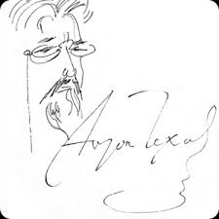
Прекрасный мир удивительного человека
К 160-летию со дня рождения
Антона Павловича Чехова
12+
Ханты-Мансийск, 2020

Slide 2
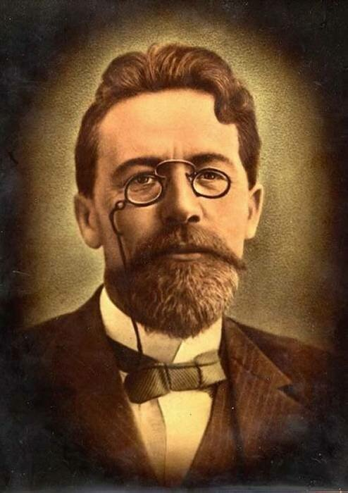
В человеке должно быть все прекрасно:
и лицо, и одежда, и душа, и мысли
А. П. Чехов
29 января 1860 – 15 июля 1904
В связи со 160-летием со дня рождения русского писателя, прозаика, драматурга Антона Павловича Чехова приглашаем приобщиться к творчеству этого классика мировой литературы, прикоснуться к удивительном миру человека, стремящегося сделать его прекрасным.

Slide 3
Антон Павлович Чехов – писатель, интерес к творчеству которого велик так же, как и к его жизни. Чехов – это трогательная страница русской культуры, нежной и изящной, которой мы справедливо гордимся, как драгоценным и неотъемлемым достоянием русского духа и русского народного гения.
Читать А. П. Чехова легко и приятно. Все в нем кажется понятным, все приходится по душе. Он притягивает к себе. Вот почему его много инсценируют и экранизируют. Чеховские образы не выветриваются из сознания, его фразы давно стали фактом нашей речевой биографии: «хамелеон», «человек в футляре», «осетрина-то с душком», «В Москву! В Москву!» и многие другие чеховские слова и выражения бытуют как крылатые.
На выставке представлены произведения А. П. Чехова, которые будут интересны широкому кругу читателей.

Slide 4
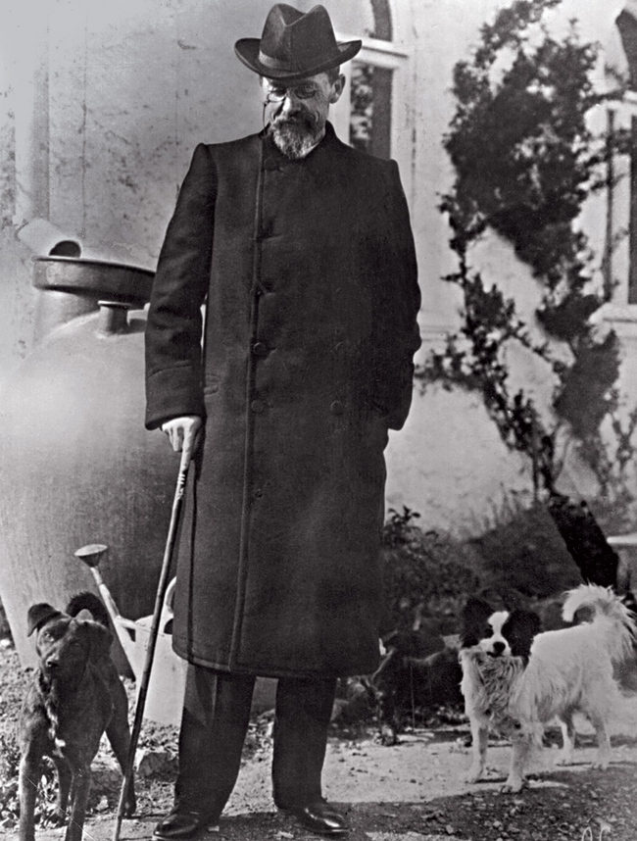
В нас засел стереотип о «невысоком хрупком Чехове». Об обратном говорит, например, такая история. Актер Юрий Яковлев (рост которого 187 сантиметров), игравший роль Чехова в спектакле, однажды имел возможность примерить подлинный чеховский пиджак и был очень удивлен тем, что тот ему оказался впору.
Всю жизнь Чехов много занимался благотворительностью. И в своей благотворительной деятельности одной медициной не ограничивался. Он занимался и сбором средств для нуждающихся, и строительством школ, и общественной деятельностью.
Всего у А. П. Чехова было около 50 псевдонимов. Среди них такие псевдонимы как Человек без селезенки, Шампанский, Крапива, Лаэрт, Гайка № 6, Гайка № 9, Шиллер Шекспирович Гете, Юный старец, Брат моего брата и другие. Самым же известным из них является Антоша Чехонте. Вместе с тем, в историю литературы Чехов вошел под своей настоящей фамилией.

Slide 5
Чехов – один из лучших друзей России, друг умный, беспристрастный, правдивый, друг, любящий ее, сострадающий ей во всем, и Россия… долго не забудет его, долго будет учиться понимать жизнь по его писаниям…
А. М. Горький
Чехов : вечные истины и мудрые мысли / [сост. А. П. Бесперстых]. – Ростов-на-Дону : Феникс, 2013. – 302 с. – (Серия «Вечные истины»).
Кулешов, В. И. Жизнь и творчество А. П. Чехова / В. И. Кулешов. – 2-е изд., испр. – Москва : Школьная библиотека, 1985. – 173 с. – (Школьная библиотека. Для средней школы).

Slide 6
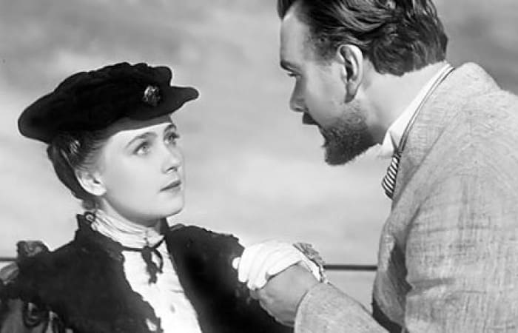
Чехов, А. П. Дама с собачкой : рассказы, повести, пьесы, воспоминания писателей о Чехове / Антон Чехов. – Москва : Эксмо, 2006. – 638, [1] с. – (Русская классика).
Кадр из фильма, снятый по произведению А. П. Чехова «Дама с собачкой» (1960).
В главных ролях: И. Савина, А. Баталов.
Знакомство на отдыхе в Ялте Гурова и Анны Сергеевны перерастает в глубокое чувство. Их общение вдали от дома открывает перед обоими новый мир, полный иллюзорных надежд на совместное будущее. Но он женат, и у нее своя семья...

Slide 7
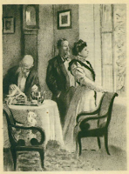
Чехов, А. П. Вишневый сад / Антон Чехов. – Москва : Эксмо, 2009. – 702 с. – (Русская классика).
Раневская, Лопахин и Фирс.
«Вишневый сад».
Художник Б. Йогансон
«Вишневый сад» как будто вобрал в себя все, что мог дать лучшего для театра Чехов, и все, что мог лучшего сделать театр с произведением Чехова.
В. И. Немирович-Данченко

Slide 8
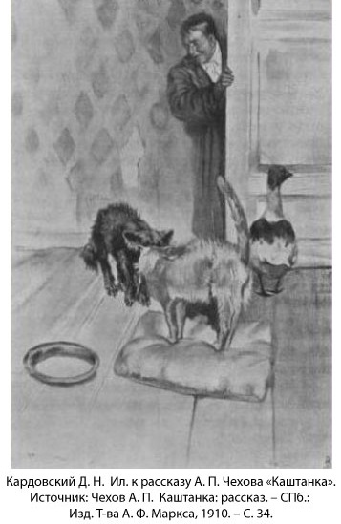
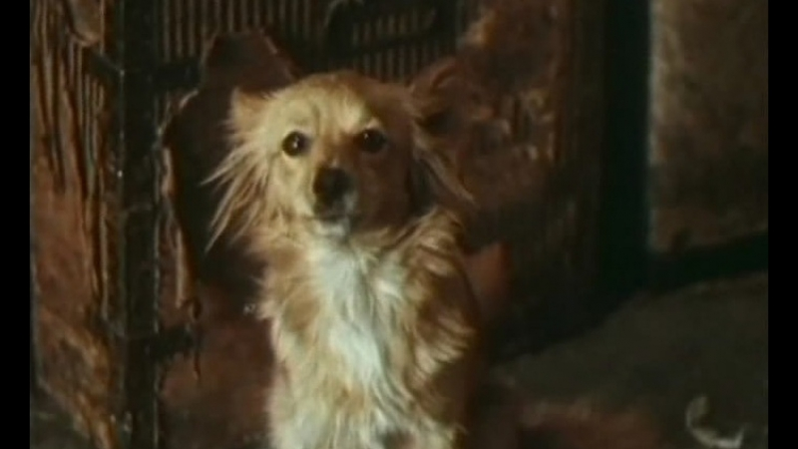
Чехов, А. П. Каштанка : рассказы и пьесы / А. П. Чехов. – Москва : АСТ, 2014. – 82, [5] с. – (Малыш) (Мировая классика для детей).
В рассказе Чехова «Каштанка» события разворачиваются вокруг милой рыжей собачки, в жилах которой смешались кровь таксы и дворняжки.
Кадр из фильма «Каштанка» (1975).
Режиссер – Р. Балаян.
Кардовский Д. Н. Иллюстрация
к рассказу А. П. Чехова «Каштанка».
Источник: Чехов, А. П. Каштанка : рассказ. – Санкт-Петербург : Изд. Т-ва А. Ф. Маркса, 1910. – С. 34.

Slide 9
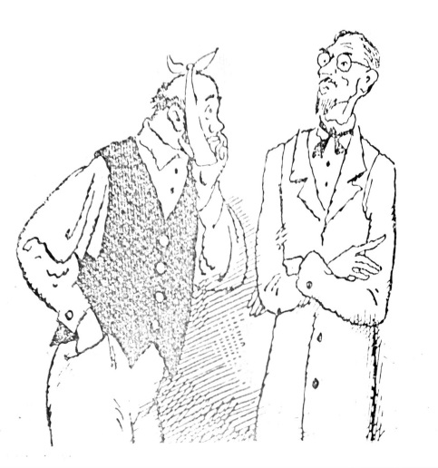
Чехов, А. П. Юмористические рассказы / Антон Чехов. – Москва : Эксмо, 2015. – 640 с. – (Русская классика).
Чехов, А. П. Толстый и тонкий : рассказы / А. П. Чехов. – Москва : Художественная литература, 1985. – 399 с. – (Русская классическая литература).
В произведениях автор осмеивает существующие
в любом обществе человеческие пороки: лицемерие и «чинопочитание».

Slide 10
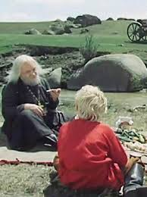
Чехов, А. П. Степь / Антон Павлович Чехов. – Москва : Белый город, 2009. – 461, [2] с. – (Русская классическая библиотека).
Девятилетнего Егорушку мать отправляет учиться в город, в гимназию. Мальчику предстоит удивительное путешествие с обозом по русской степи.
Кадр из кинофильма советского режиссера Сергея Бондарчука, снятый в Хомутовской степи по мотивам одноименной повести
А. П. Чехова «Степь» (1977).
В главных ролях: Олег Кузнецов, Николай Трофимов, Владимир Седов, Виктор Мамаев.

Slide 11
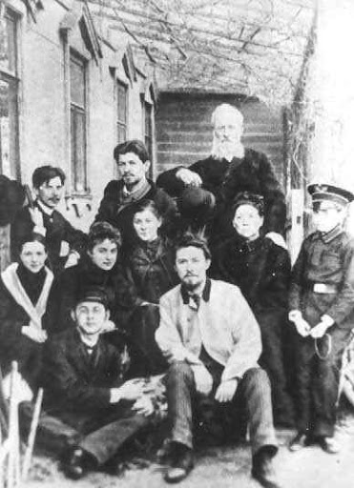
Чехов, А. П. Остров Сахалин / Антон Павлович Чехов. – Москва : АСТ, 2011. – 416 с. – (Русская классика).
«Остров Сахалин» написан Чеховым в виде путевых заметок в научно-публицистическом жанре. Странствие Чехова началось летом 1890 года с полупустого города Николаевского, который в памяти остался как мрачный мирок.
Помимо личных наблюдений автора в содержание путевых заметок вошла и другая информация в виде рассказов очевидцев и фактических данных.
А. П. Чехов среди родных
и знакомых перед отъездом
на остров Сахалин.

Slide 12
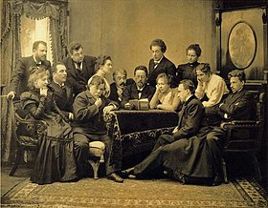
Чехов, А. П. Чайка : [пьесы] / Антон Чехов. – Санкт-Петербург : Азбука, 2017. – 281, [3] с. – (Азбука-классика).
А. П. Чехов читает «Чайку» артистам Московского художественно-общедоступного театра,1898 г.
«Чайка» – пьеса в четырех действиях, написанная в 1895–1896 годах и впервые опубликованная в журнале «Русская мысль». После публикации и первой постановки «Чайка» стала одной из самых популярных чеховских пьес. Почему? Очевидно, потому что писатель обращается к темам и вопросам, актуальным для каждого человека:
Стоит ли мечта загубленной жизни и тотальных жертв? Какое значение в человеческой жизни приобретает первая любовь, чувства юношеских лет? Правильно ли всю жизнь думать об ошибках прошлого? Что человеку следует выбрать, что более ценно: маленькое счастье («синица в руках») или большая мечта («журавль в небе», «чайка»)?

Slide 13
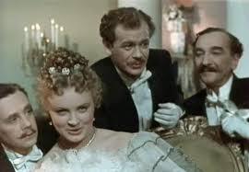
125 лет со времени публикации рассказа «Анна на шее» (1895)
Чехов, А. П. Анна на шее / А. П. Чехов. – Москва : ПАН пресс, 2007. – 368 с.
Кадр из фильма по одноименному рассказу А. П. Чехова.
В главных ролях: Алла Ларионова, Александр Вертинский,
Михаил Жаров.
Главная героиня, выйдя замуж по расчету, из бедной и скромной девушки превращается в светскую даму. Автор умело отобразил, как душевно чистая и светлая девушка после неравного брака постепенно превращается в мещанку в самом худшем смысле этого слова – самодовольную и высокомерную.

Slide 14
130 лет со времени публикации сборника рассказов «Хмурые люди» (1890)
Чехов, А. П. Хмурые люди : к 150-летию со дня рождения А. П. Чехова / А. П. Чехов. – Санкт-Петербург : Азбука-Классика, 2010. – 540, [1] с.
Первый титульный лист сборника «Хмурые люди», 1890 г.
«Хмурые люди» — сборник рассказов Антона Павловича Чехова, вышедший в 1890 году в типографии А. С. Суворина. Посвящен композитору Петру Ильичу Чайковскому, которого очень высоко ценил Чехов.

Slide 15
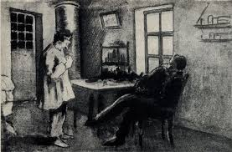
135 лет со времени публикации рассказа «Злоумышленник» (1885)
Чехов, А. П. Рассказы / Антон Павлович Чехов. – Москва : АСТ, 2017. – 443, [1] с. – (Русская литература).
В сборник вошли рассказы и повести А. П. Чехова, связанные с судебно-уголовной тематикой. Героями этих произведений оказываются практически все участники судебного процесса: и подсудимые, и служители Фемиды (следователи, мировые судьи, присяжные заседатели, прокуроры, адвокаты).
В рассказе «Злоумышленник» показано невежество и недалекость мужика, вместе с этим – несовершенство в системе власти и суда.

Slide 16
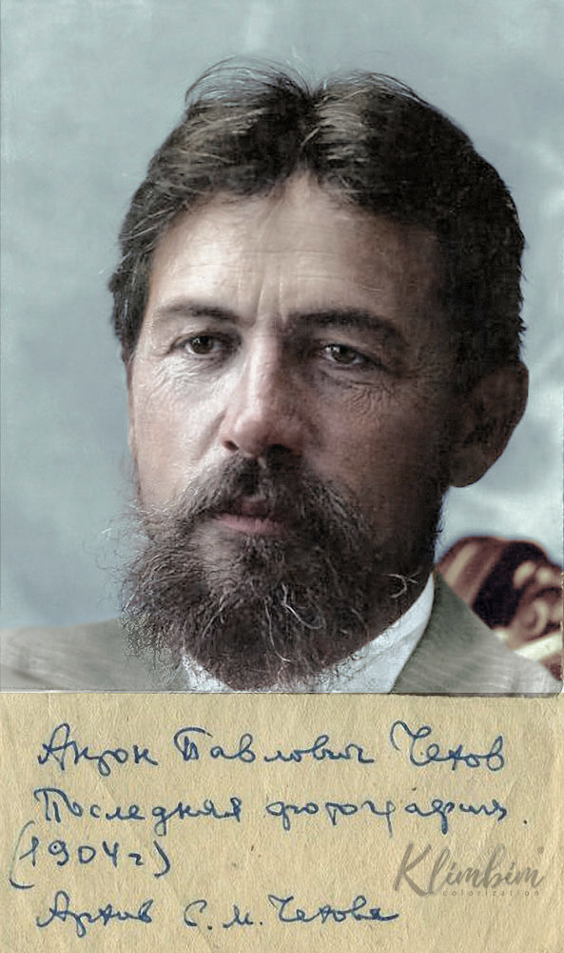
Писатель оставил своим современникам и потомкам много замечательных произведений, которые никогда не устареют, потому что они описывают человеческую жизнь со всеми ее взлетами, падениями, достоинствами
и недостатками.

Slide 17
После смерти Чехова в его личном архиве было обнаружено необычное стихотворение. Оно полностью составлено из названий чеховских произведений. Автор этого поэтического опуса так и остался неизвестным.
Беглец. Беззаконие. Дамы. Ионыч. Мороз. Клевета. На святках. Приданое. Драма. В суде. Накануне поста.
Заблудшие. Мертвое тело. Весной. В номерах. Канитель. В усадьбе. Недоброе дело. В цирюльне. Счастливчик. Свирель.
Событие. Много бумаги. Володя. В сарае. Тоска. Винт. Женское счастье. В овраге. Дуэль. О вреде табака.
Иванов. Чайка. Дядя Ваня. Муж. Три сестры. Архиерей. Вишневый сад. Сирена. В бане. Медведь. Три года. Юбилей.
Агафья. Свадьба. Орден. Горе. Оратор. Ночь перед судом. Анюта. Бабы. Ванька. В море. В потемках. Верочка. Альбом.
Кривое зеркало. Ворона. Злой мальчик. То была она! Талант. Мечты. Дочь Альбиона. Налим. Пари. Кошмар. Жена.
Припадок. Пьяные. Задача. Студент. Супруга. Тиф. Враги. Страдальцы. Старость. Неудача. Святою ночью. Сапоги.
Актерская гибель. Ненастье. Беда. Белолобый. Отец. Красавицы. Устрицы. Счастье. Несчастье. Хороший конец.
Роман с контрабасом. Мыслитель. Хористка. Экзамен на чин. Художество. Нищий. Учитель. Письмо. Печенег. Сахалин.
Каштанка. Княгиня. Крыжовник. Нахлебники. Певчие. Страх. Ну, публика! Первый любовник. Аптекарша. Черный монах.
Из личного архива А. П. Чехова.
Источник: «Книжный мир». № 7. 1910.

Slide 18
Представленные книги
ждут вас в фондах
Государственной библиотеки Югры!
Благодарим за внимание!

